Slide 1
Předsudek, stereotypní myšlení, diskriminace

Slide 2
Zamyslíme se společně nad:
Problematikou:
odlišnosti
stereotypního myšlení
předsudků
diskriminace
empatie
Nevíte, co tato slovíčka znamenají ??
Nevadí…. Všechno se dovíte …

Slide 3
Odlišnost
Lidé se liší například:
Věkem
Pohlavím
Výškou
Váhou
Tloušťkou
Barvou pleti
Postižením
Povahou
Délkou vlasů
Barvou vlasů
Barvou očí
Hustotou vlasů
Jménem
Sexuální orientací
Povoláním
Národností
Na základě některých rozdílů může docházet mezi lidmi ke konfliktu.

Slide 4
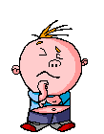
Slyšeli jste někdy pojmy
stereotyp a předsudek ?
…. vysvětlíme si je na příkladech

Slide 5
Zaměřme se na určitou skupinu lidí:
Blondýnky
Učitelky
Ženy
Muži
Myslíte si o nich stejné věci?
Sportovci
Pokud jste přesvědčeni, že jsou ve skupině všichni stejní .mají stejné vlastnosti – fyzické i psychické, pak mluvíme o
stereotypu a o stereotypním myšlení.
Lidé na vozíčku
Národnostní menšiny
Policie

Slide 6
Máte na ně stejný názor?
Co vás hned napadne?
Jste k některé skupině příliš kritičtí , vadí vám, nebo se vám nelíbí?
Míváte s nimi konflikty?
Slyšeli jste na ně někdy nějaký vtip?
Slyšeli, nebo četli jste někdy se o nich něco v televizi, v rádiu, nebo v novinách?
Jak o nich mluví vaši rodiče?
Tak vidíte – tohle přesně jsou jen předsudky, které lidé i vy přiřazujeme k určité skupině.

Slide 7
Jsou ale skutečně všichni v této skupině stejní?
Zkuste říct příklady
Lidé na vozíčku
Policie
Národnostní menšiny
Ženy
Sportovci
Blondýnky
Muži
Učitelky

Slide 8
Předsudek má tedy mnoho podob :
Věkový předsudek – předsudek vůči jinak starým lidem
Náboženský předsudek – předsudek, který se týká náboženské víry.
Etnický předsudek – předsudek, který se vztahuje k určité etnické skupině - její členové jsou odsuzování za svou kulturu, jazyk, zvyky, oblékání, jídlo,apod.
Národní předsudek – odsuzování někoho za to, že on, nebo jeho rodina pochází z té či oné země
Předsudek vůči postiženým – předsudek, který se vztahuje k postiženým osobám (hluché, slepé, vozíčkáři, snížená schopnost učit se…)
Předsudek vůči pohlaví – posuzování někoho jen na základě pohlaví.

Slide 9
A dovedete vysvětlit pojem
diskriminace ?
I tento problém si ukážeme na příkladech z vašeho života.

Slide 10
Chováte se k těmto skupinám lidí stejně?
Mladí lidé – teenageři – dospělí – staří lidé
Asi nééé, jak bych se asi cítil?
Zdraví – nemocní - postižení
Malí - vysocí
Hubení – tlustí
Blondýnky - tmavovlásky
Bílé pleti – snědé pleti
Hezký – méně hezký
Dlouhé vlasy – krátké vlasy
Vietnamec – ind – rom – čech – japonec

Slide 11
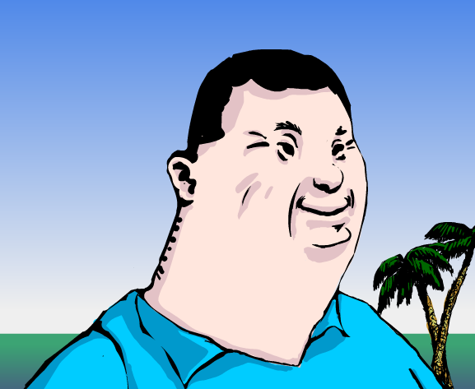
A přesně tohle je
diskriminace.
Jiné, odlišné zacházení s někým na základě jeho :
Věku
Náboženství
Etnika – národnosti
Handicapu
Sexuální orientace
Rasy
Pohlaví
Povolání
……………..
Tzn. Vaše předsudky o těchto lidech projevujete navenek.

Slide 12
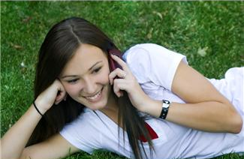
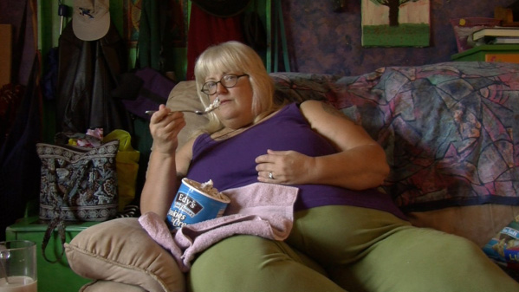
A teď si ukážeme některé lidské momenty:
S kterou dívkou byste šli raději do kina?
Proč?
Jak se asi cítí obě dívky? Jak by ses cítila, kdybys byla dívkou vpravo?

Slide 13
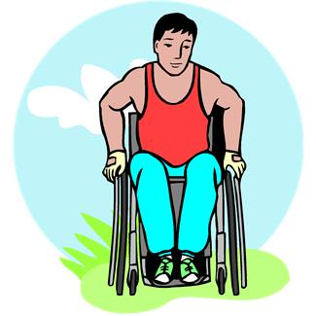
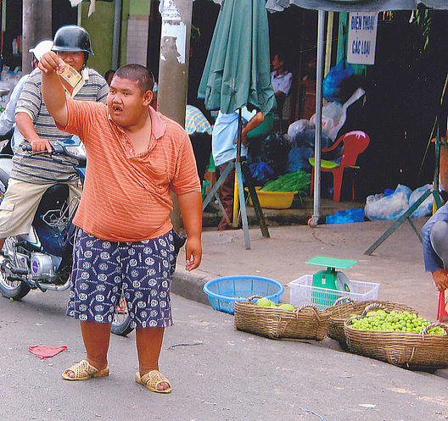
A teď se zamysli a představ si:
Jak by ses cítil?
Při dopravní nehodě jsi byl zraněn a jsi na vozíčku.
Když jdeš ven, všímáš si pohledů lidí.
Zaslechneš věty:
„Taková mladá….“
„To je hrůza……“
„Jak to může vydržet?...“
„Proboha, co bude dělat?...“
„Já bych raději….“
Vyrůstáš v rodině, ve které o poslední módě nemají ani potuchy. Nemáte dost peněz, nemáte na nové oblečení.
Tví spolužáci o Tobě říkají, že chodíš oblečen – staromódně, nemožně, nevkusně.
Často o Tobě říkají:
„Ty vypadáš……..Ty máš pecku……. Socka !!!!!! „
Jak by ses cítil?

Slide 14
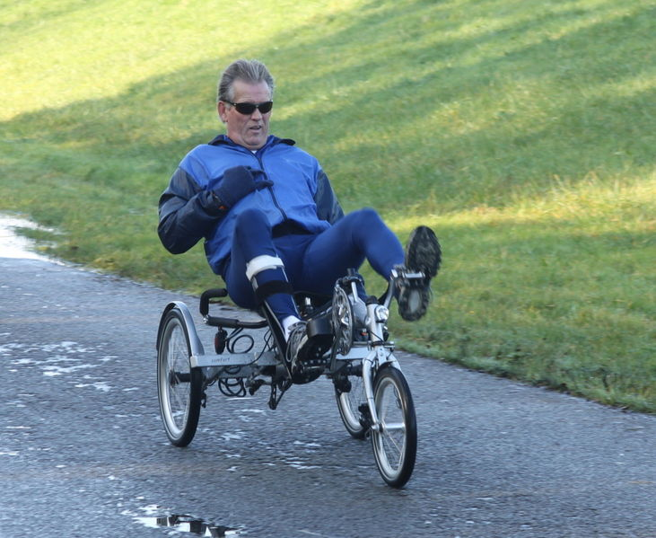
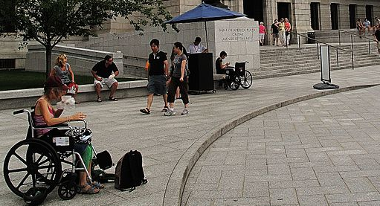
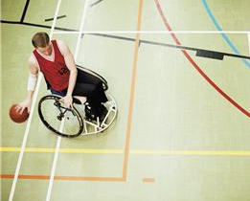
Jak se asi žije lidem na vozíku?

Slide 15
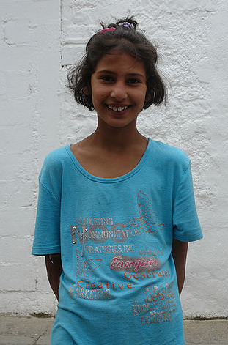

Která z těchto tří dívenek je nejlepší kamarádka? Proč?

Slide 16
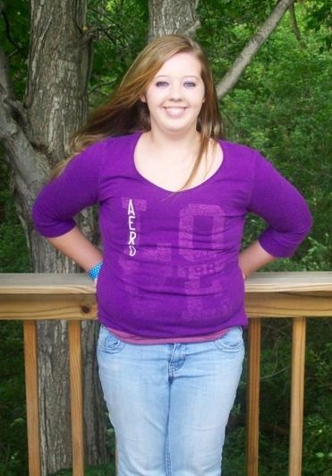
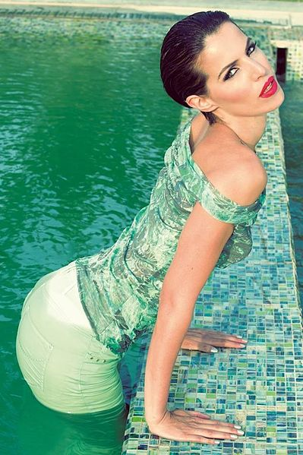
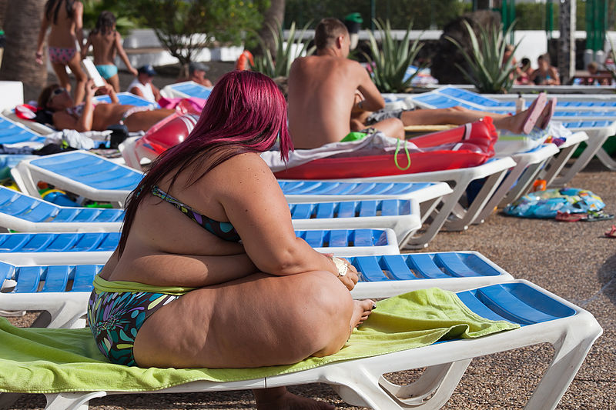
A s kterou dívkou byste šli raději na koupaliště?
Proč?
Nejsou ty vlevo lepší kamarádky?
Znáš jiné příklady diskriminace?
Jak se asi cítí?
Jak by bylo tobě?

Slide 17
Zavřete oči a vzpomeňte si na chvíli :
Jaká to byla situace?
Kdy vás někdo zranil slovy.
Jaká to byla slova?
Jak jste se cítili?
Proč to ta osoba udělala?
Kdo to byl, koho jsi zranil?
Proč jsi to udělal?
Kdy jsi někoho zranil slovy TY?
Co jsi takovým jednáním získal?
Jak se asi osoba, kterou jsi zranil cítila?

Slide 18
Víte, co znamená
Empatie ?
Tak si připomeňte:
Vzpomeňte si jak vám bylo, kdy vám někdo ubližoval…….
A jak se asi cítí lidé, kterým je ubližováno?
Jak se cítí lidé na předchozích obrázcích?
Dokážeš se do pocitů těchto osob vcítit?
A právě tato schopnost – vcítit se do pocitů a jednání druhého člověka – je Empatie .

Slide 19
Zápis:
Rovnost x nerovnost
Lidé jsou různí, liší se barvou pleti, vlastnostmi, povahou atd. proto je ve vzájemných vztazích důležitý vzájemný respekt a tolerance.
Opakem tolerance je diskriminace.
Diskriminace je odlišné chování k druhým lidem kvůli jejich příslušnosti k určité skupině – např. náboženské, národnostní, pohlaví apod.
Předsudek je přisuzování vlastností (většinou negativních) lidem dopředu, aniž bychom je znali (např. vtipy o blondýnách, o policistech).

Slide 20
Zdroje:
www. office.microsoft.com
Vlastní tvorba – printscreen (jpg.)
Vlastní tvorba – studijní materiály
http://cs.wikipedia.org/wiki/Down%C5%AFv_syndrom#mediaviewer/Soubor:Trisomie_21_illustration_artlibre.png
MARIA RAQUEL COCHEZ. http://commons.wikimedia.org [online]. [cit. 13.5.2014]. Dostupný na WWW: http://commons.wikimedia.org/wiki/File:LazyGirl6.jpg?uselang=cs
LUIS MIGUEL BUGALLO SÁNCHEZ (LMBUGA). http://commons.wikimedia.org/wiki/File:Obesidade.jpg [online]. [cit. 13.5.2014]. Dostupný na WWW: http://commons.wikimedia.org/wiki/File:Prizren_Roma_girl.jpg
VALERO RIOJA. http://commons.wikimedia.org/wiki/File:Obesidade.jpg [online]. [cit. 13.5.2014]. Dostupný na WWW: http://commons.wikimedia.org/wiki/File:Cristina_Warner.JPG
PETER VAN DER SLUIJS. http://commons.wikimedia.org/wiki/File:Begging_mentally_disabled_man.jpg [online]. [cit. 13.5.2014]. Dostupný na WWW: http://commons.wikimedia.org/wiki/File:LazyGirl6.jpg?uselang=cs
PETER VAN DER SLUIJS. http://commons.wikimedia.org/wiki/File:Begging_mentally_disabled_man.jpg [online]. [cit. 13.5.2014]. Dostupný na WWW: http://commons.wikimedia.org/wiki/File:Man_on_a_recumbent_tricycle.jpg

Slide 21
http://cs.wikipedia.org/wiki/Gigantismus#mediaviewer/Soubor:Robert_Wadlow.jpg
FRANCISCO ANZOLA. http://commons.wikimedia.org/wiki/File:Boston_MFA_(6001499133).jpg [online]. [cit. 13.5.2014]. Dostupný na WWW: http://commons.wikimedia.org/wiki/File:Man_on_a_recumbent_tricycle.jpg
CHARLES ROFFEY. http://commons.wikimedia.org/wiki/File:Boston_MFA_(6001499133).jpg [online]. [cit. 13.5.2014]. Dostupný na WWW: http://commons.wikimedia.org/wiki/File:Prizren_Roma_girl.jpg
USER:THERIT. http://commons.wikimedia.org/wiki/File:Teenage_obesity_2013-12-04_15-32.jpg?uselang=cs [online]. [cit. 13.5.2014]. Dostupný na WWW: http://commons.wikimedia.org/wiki/File:Prizren_Roma_girl.jpg

